Slide 1
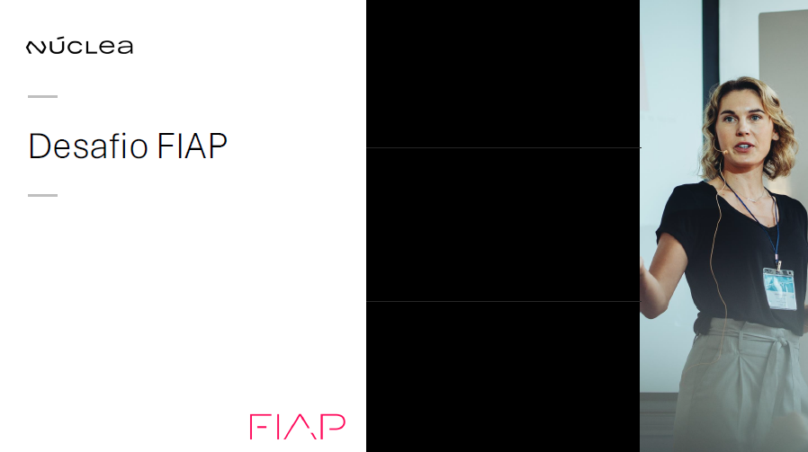
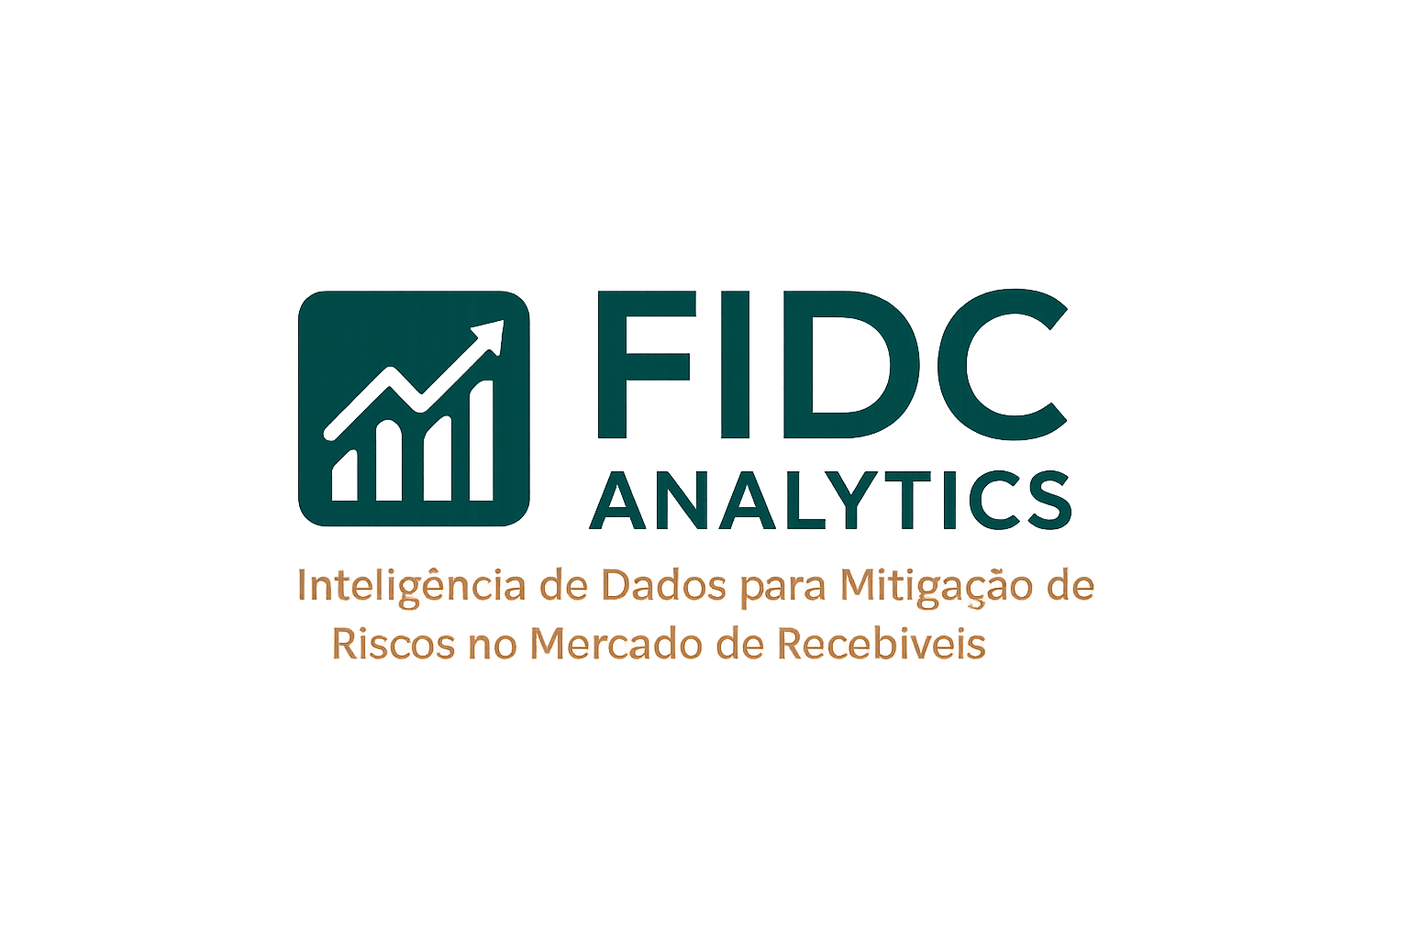

Slide 2
FIDC ANALYTICS
TURMA 1TSCOR Grupo: Data Ninjas
Nome | RM
Edivan Junior | 567372
Gabriel Rodrigues Alves
José Ricardo dos Prazeres Filho | 567393
Kevin Picoli Silveira | 566961
Renata Rocha | 566662

Slide 3
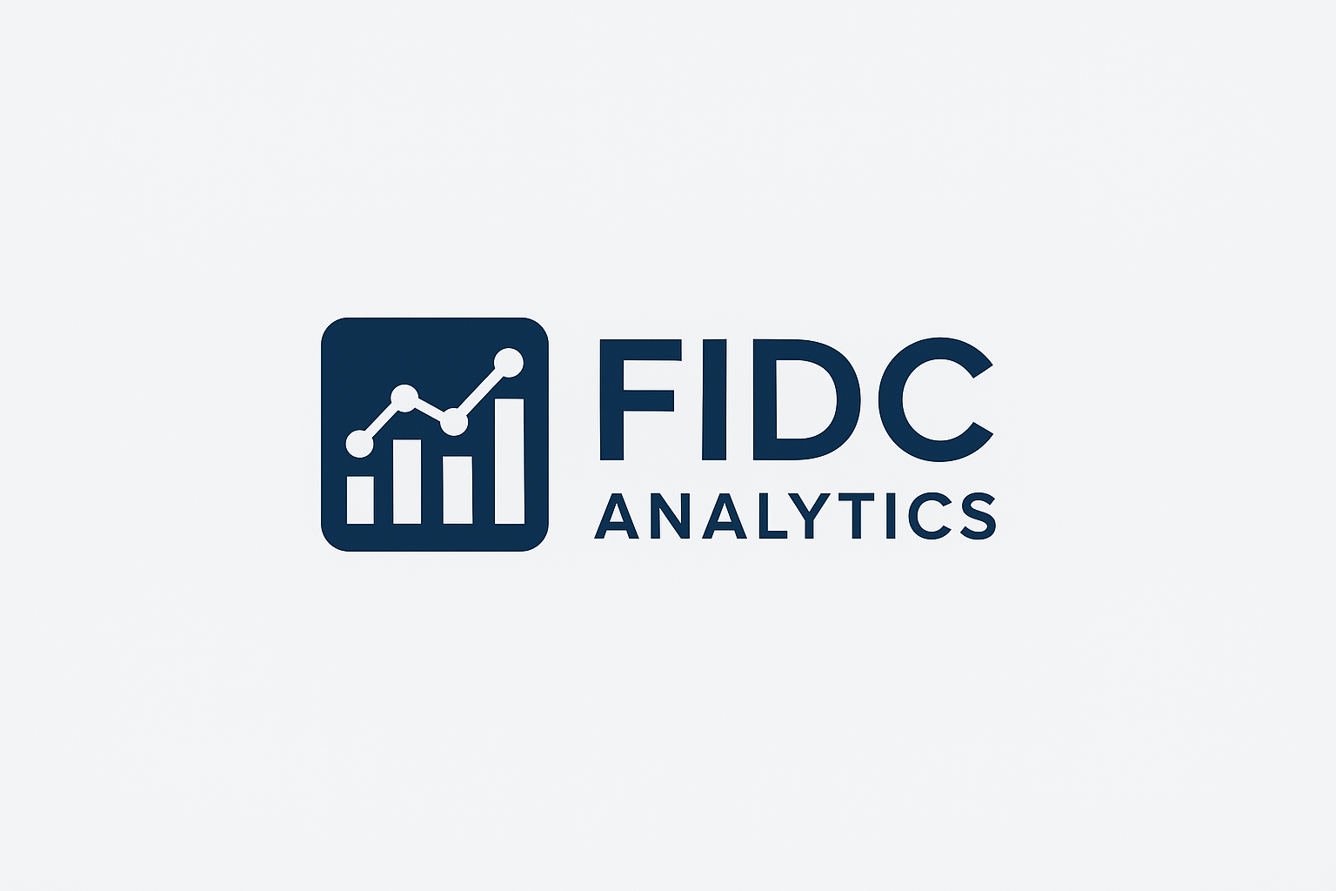
FIDC ANALYTICS
Inteligência de Dados para Mitigação de Riscos no Mercado de Recebíveis
Projeto de análise preditiva e inteligência de dados que utiliza informações transacionais e comportamentais das bases da Núclea para prever inadimplência, avaliar liquidez e aumentar a segurança nas operações de Fundos de Investimento em Direitos Creditórios (FIDC).

Slide 4
Contextualização do Problema
O mercado de Fundos de Investimento em Direitos Creditórios (FIDC) é um dos pilares da economia brasileira, movimentando mais de R$ 400 bilhões em 2024 (ANBIMA). No entanto, o setor enfrenta desafios estruturais como assimetria de informações, riscos de crédito elevados, baixa liquidez e dificuldade na precificação dos ativos.
Esses problemas dificultam a análise precisa da qualidade dos recebíveis e elevam o custo de captação, especialmente para fundos que operam com carteiras pulverizadas ou lastreadas em crédito corporativo de pequenas e médias empresas.
A Núclea, com sua infraestrutura tecnológica e bases transacionais, oferece uma oportunidade única para reduzir esses riscos através de ciência de dados, integrando informações internas e externas para apoiar a tomada de decisão dos gestores e aumentar a confiança dos investidores.

Slide 5
Problema a Ser Resolvido
Como prever e mitigar o risco de inadimplência e perda de liquidez nas carteiras de FIDCs, utilizando dados reais de pagamentos e recebíveis?
Hoje, a avaliação de risco no mercado é majoritariamente reativa e baseada em informações fragmentadas. Isso reduz a capacidade de antecipar inadimplências, limita a diversificação de carteiras e afeta a atratividade do setor para novos investidores.
Nosso projeto busca transformar dados históricos de boletos e indicadores de liquidez em modelos preditivos e painéis analíticos, permitindo decisões mais seguras e ágeis.

Slide 6
Público-Alvo
Gestores e analistas de FIDCs: precisam de ferramentas de apoio à decisão baseadas em dados confiáveis.
Investidores institucionais: buscam reduzir riscos de crédito e aumentar a transparência.
Fintechs e empresas originadoras de crédito: interessadas em avaliar a qualidade de seus recebíveis.
Órgãos reguladores (CVM, ANBIMA): beneficiados por maior governança e integridade informacional no mercado.

Slide 7
Proposta de Solução
O FIDC Analytics propõe uma abordagem baseada em ciência de dados e inteligência analítica para antecipar riscos de inadimplência e identificar padrões de liquidez.
Etapas principais
Integração de dados internos e externos: Cruzar as bases da Núclea com dados públicos (BACEN, IBGE, Serasa) para enriquecer os perfis de cedentes e sacados.
Modelagem preditiva: Aplicar técnicas de machine learning (regressão logística, random forest, gradient boosting) para estimar a probabilidade de pagamento.
Painel de monitoramento: dashboards dinâmicos que exibem indicadores de risco, liquidez, concentração e evolução do mercado.
Alertas inteligentes: geração de insights automáticos sobre deterioração de carteiras ou aumento de risco setorial.

Slide 8
Impactos da Solução
Econômico
Redução de perdas por inadimplência e otimização da alocação de capital em fundos.
Social
Fortalecimento da confiança no mercado de crédito, impulsionando o acesso de pequenas e médias empresas a financiamentos via FIDC.
Tecnológico
Consolidação da Núclea como referência em data-driven finance no Brasil.
Governança
Aumento da transparência e alinhamento com boas práticas regulatórias (CVM Resolução 175).

Slide 9
Benefícios Esperados
Previsão antecipada de inadimplência, reduzindo riscos e perdas.
Aumento da eficiência analítica e redução do tempo de análise de carteiras.
Maior transparência e confiança para investidores e reguladores.
Identificação de oportunidades de rentabilidade com base em dados históricos e comportamentais.
Aprimoramento contínuo via aprendizado dos modelos com novos dados.

Slide 10
Benefícios Esperados
Métricas de sucesso:
Redução de até 20% na inadimplência média em carteiras simuladas.
Melhoria de 30% na precisão das previsões de risco.
Aumento de liquidez em fundos com perfis ajustados por dados.

Slide 11
Comparativo com a Concorrência
Atualmente, o mercado de FIDCs opera majoritariamente com modelos de avaliação manuais e relatórios de risco fragmentados. As principais consultorias e plataformas utilizam dados históricos e demonstrativos financeiros, mas sem integração direta a dados transacionais em tempo real. O FIDC Analytics se diferencia ao propor uma análise preditiva e automatizada, integrando dados da Núclea com fontes externas (BACEN, Serasa, IBGE) para gerar uma visão completa da qualidade dos ativos.

Slide 12


Comparativo com a Concorrência
Essa diferenciação posiciona o projeto como um pioneiro em inteligência analítica para o mercado FIDC, fortalecendo o papel da Núclea como hub de dados e mitigador de risco no sistema financeiro.
Critério | Mercado atual | FIDC Analytics
Avaliação de risco | Manual e reativa | Preditiva e automatizada
Integração de dados | Fragmentada (fontes isoladas) | Integrada (Núclea + externas)
Transparência | Relatórios periódicos | Dashboards em tempo real
Governança | Compliance básico | Alinhado à Resolução CVM 175
Inovação tecnológica | Baixa adoção de IA | Aplicação direta de machine learning

Slide 13
Finalização e Agradecimentos
A realização deste projeto só foi possível graças ao empenho, à competência e à colaboração de cada integrante do grupo.
Agradecemos a todos os colegas da turma que contribuíram com ideias, análises e insights valiosos em cada etapa — da ideação à consolidação da solução. O comprometimento, a troca de conhecimento e o espírito de equipe foram fundamentais para transformar o FIDC Analytics em um projeto sólido, inovador e alinhado às exigências do mercado.
Também expressamos nosso reconhecimento à FIAP e à Núclea, pela oportunidade de aplicar na prática os conhecimentos de ciência de dados em um desafio real e relevante para o setor financeiro. Nosso resultado reflete não apenas técnica e dedicação, mas a força de um trabalho colaborativo guiado pela excelência.

